Slide 1
מערכת שידורים לאומית

Slide 2
מדעי המחשב
מבנה נתונים –BinNode חוליה דו כיוונית
שם המורה: אתי הרשקוביץ

Slide 3
מה נלמד היום ?
מדוע צריך BinNode וחוליה דו כיוונית-מוטיבציה
חוליה דו כיוונית BinNode<T>
המחלקה BinNode<T>
שימושים - רשימה דו כיוונית
תרגול Node, BinNode

Slide 4
מדוע צריך BinNode חוליה דו כוונית ?
כאשר רוצים לעבור על מבנה נתונים בצורה יעילה ולנוע על מבנה ימינה ושמאלה עם מספר מינימלי של מצבעים.
לדוגמה: רוצים לבדוק אם רשימה של תווים מהווה פולינדרום
כלומר, אפשר לקרוא את אוסף התווים משמאל ומימין
בצורה זהה
המילה הלילה מהווה פולינדרום .
המשפט "ישאר בראשי." מהווה פולינדרום.
מבנה היררכי דיכוטומי (בינרי )של עץ
לדוגמא עץ משפחה של סבים וסבתות .

Slide 5
עץ משפחה של סבים וסבתות של חיה
חיה
אבא
אמא
משה
שוש
דוד
אליהו
אסתר
חווה

Slide 6
-חוליה Node<T>תזכורת
Public class Node<T>
{
private Node<T> next;
private T value;
Node<T>
Value<T>
next
Tאובייקט מסוג
או בצורה פשוטה יותר

Slide 7
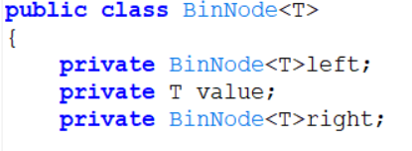
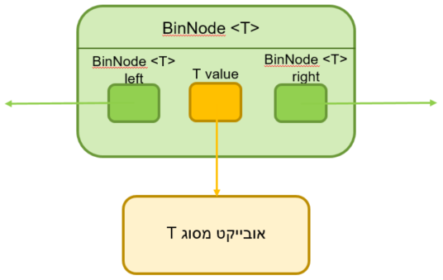
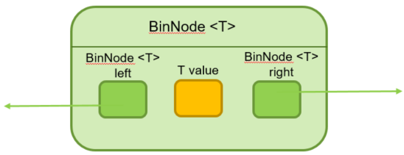
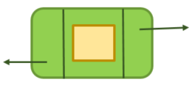
-חוליה דו-כיווניתBinNode
כך:
או כך:
או בצורה פשוטה יותר

Slide 8
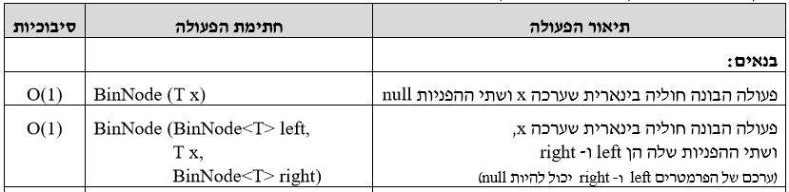
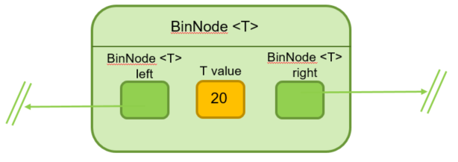
בנאים של חוליה דו-כיוונית
55
BinNode<Integer> p1 = new BinNode<Integer> (20);
p1

Slide 9
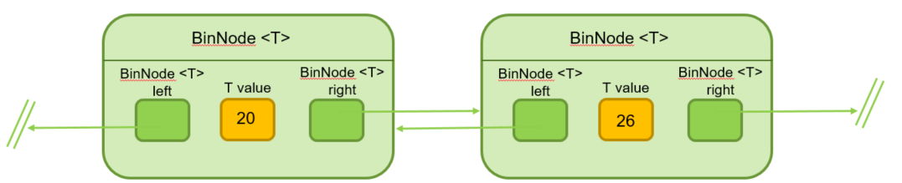

בנאים של חוליה דו-כיוונית
55
BinNode<Integer> p1 = new BinNode<Integer> (20);
BinNode<iInteger> p2= new BinNode <Integer> (p1, 26, null);
p2
p1

Slide 10
בנאים של חוליה דו-כיוונית
55
BinNode<Integer> p1 = new BinNode<Integer> (20);
BinNode<Integer> p2= new BinNode <Integer> (p1, 26, null);
p1.setRight (p2);
p2
p1

Slide 11
בנאים של חוליה דו-כיוונית מה היה קורה אם היינו יוצרים חוליה ישירות בהגדרת הבנאי?
BinNode<Integert> p1= new BinNode <Integer> (new BinNode<Integer> (20),26,null);
p1. getLeft().setRight(p1);
55
p1

Slide 12
בנאים של חוליה דו-כיוונית מה היה קורה אם היינו יוצרים חוליה ישירות בהגדרת הבנאי?
BinNode<Integert> p1= new BinNode <Integer> (new BinNode<Integer> (20),26,null);
p1. getLeft().setRight(p1);
BinNode<Integert> p1= new BinNode <Integer> (p1,0,null);
p1. getLeft().setRight(p1);
השלב הבא
55
p1
0

Slide 13
בנאים של חוליה דו-כיוונית מה היה קורה אם היינו יוצרים חוליה ישירות בהגדרת הבנאי?
BinNode<Integert> p1= new BinNode <Integer> (new BinNode<Integer> (20),26,null);
p1. getLeft().setRight(p1);
BinNode<Integert> p1= new BinNode <Integer> (p1,0,null);
p1. getLeft().setRight(p1);
השלב הבא
55
p1
0

Slide 14
בנאים של חוליה דו-כיוונית מה היה קורה אם היינו יוצרים חוליה ישירות בהגדרת הבנאי?
BinNode<Integert> p1= new BinNode <Integer> (new BinNode<Integer> (20),26,null);
p1. getLeft().setRight(p1);
BinNode<Integert> p1= new BinNode <Integer> (p1,0,null);
p1. getLeft().setRight(p1);
השלב הבא
55
p1
0

Slide 15
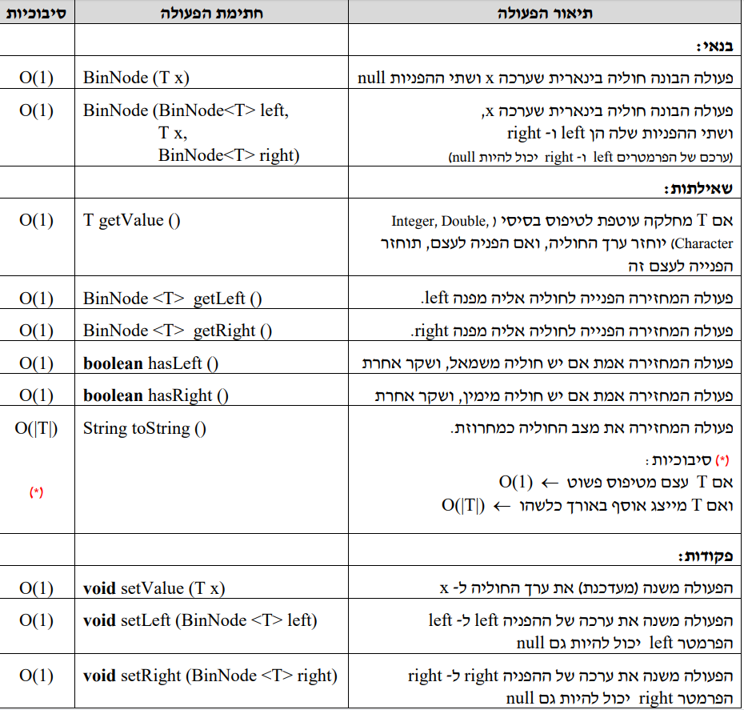
המחלקה BinNode<T>

Slide 16
שימוש המחלקה BinNode רשימה דו-כיוונית
פעולות רשימה דו כיוונית
יצירת רשימה דו-כיוונית. build(data) החזרת ההפניה לחוליה הראשונה getFirst() BinNode<T>
מחיקת חוליה ברשימה דו-כיוונית remove(BinNode<T> pos)
החזרת הפניה לסוף הרשימה הדו כיוונית.getLast() BinNode<T>
הדפסת רשימת דו-כיוונית – תרגיל. printList()
הדפסת רשימת דו-כיוונית בסדר הפוך – תרגיל printOpositList()

Slide 17
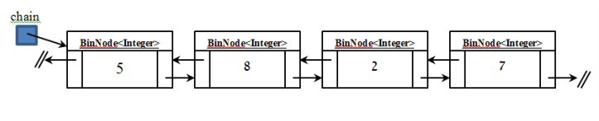
רשימה דו כיוונית
55

Slide 18

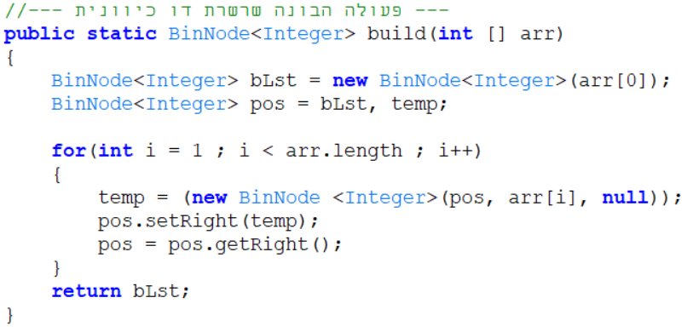
יצירת רשימה דו-כיוונית
בניה של רשימה דו-כיוונית

Slide 19
יצירת רשימה דו-כיוונית
בניה של רשימה דו-כיוונית
bLst
BinNode <Integer>
left
value
right
4

Slide 20
יצירת רשימה דו-כיוונית
בניה של רשימה דו-כיוונית
pos
temp
bLst
BinNode <Integer>
left
value
right
4

Slide 21
יצירת רשימה דו-כיוונית
בניה של רשימה דו-כיוונית
i
1
arr.length
4
pos
temp
bLst
BinNode <Integer>
left
value
right
4

Slide 22
יצירת רשימה דו-כיוונית
בניה של רשימה דו-כיוונית
i
1
arr.length
4
pos
temp
bLst
BinNode <Integer>
BinNode <Integer>
left
value
right
left
value
right
4
4
7

Slide 23
יצירת רשימה דו-כיוונית
בניה של רשימה דו-כיוונית
i
1
arr.length
4
pos
temp
bLst
BinNode <Integer>
BinNode <Integer>
left
value
right
left
value
right
4
4
7

Slide 24
יצירת רשימה דו-כיוונית
בניה של רשימה דו-כיוונית
i
1
arr.length
4
pos
temp
bLst
BinNode <Integer>
BinNode <Integer>
left
value
right
left
value
right
4
4
7

Slide 25
יצירת רשימה דו-כיוונית
בניה של רשימה דו-כיוונית
i
2
arr.length
4
pos
temp
bLst
BinNode <Integer>
BinNode <Integer>
left
value
right
left
value
right
4
4
7

Slide 26
יצירת רשימה דו-כיוונית
בניה של רשימה דו-כיוונית
i
2
arr.length
4
pos
temp
bLst
BinNode <Integer>
BinNode <Integer>
left
value
right
left
value
right
4
4
7

Slide 27
יצירת רשימה דו-כיוונית
בניה של רשימה דו-כיוונית
i
2
arr.length
4
pos
temp
bLst
BinNode <Integer>
BinNode <Integer>
BinNode <Integer>
left
value
right
left
value
right
left
value
right
4
4
7
3

Slide 28
יצירת רשימה דו-כיוונית
בניה של רשימה דו-כיוונית
i
2
arr.length
4
pos
temp
bLst
BinNode <Integer>
BinNode <Integer>
BinNode <Integer>
left
value
right
left
value
right
left
value
right
4
4
7
3

Slide 29
יצירת רשימה דו-כיוונית
בניה של רשימה דו-כיוונית
i
2
arr.length
4
pos
temp
bLst
BinNode <Integer>
BinNode <Integer>
BinNode <Integer>
left
value
right
left
value
right
left
value
right
4
4
7
3

Slide 30
יצירת רשימה דו-כיוונית
בניה של רשימה דו-כיוונית
i
3
arr.length
4
pos
temp
bLst
BinNode <Integer>
BinNode <Integer>
BinNode <Integer>
left
value
right
left
value
right
left
value
right
4
4
7
3

Slide 31
יצירת רשימה דו-כיוונית
בניה של רשימה דו-כיוונית
i
3
arr.length
4
pos
temp
bLst
BinNode <Integer>
BinNode <Integer>
BinNode <Integer>
left
value
right
left
value
right
left
value
right
4
4
7
3

Slide 32
יצירת רשימה דו-כיוונית
בניה של רשימה דו-כיוונית
i
3
arr.length
4
pos
temp
bLst
BinNode <Integer>
BinNode <Integer>
BinNode <Integer>
value
value
BinNode <Integer>
left
right
left
right
left
value
right
left
value
right
4
4
7
3
5

Slide 33
יצירת רשימה דו-כיוונית
בניה של רשימה דו-כיוונית
i
3
arr.length
4
pos
temp
bLst
BinNode <Integer>
BinNode <Integer>
BinNode <Integer>
value
value
BinNode <Integer>
left
right
left
right
left
value
right
left
value
right
4
4
7
3
5

Slide 34
יצירת רשימה דו-כיוונית
בניה של רשימה דו-כיוונית
i
3
arr.length
4
pos
temp
bLst
BinNode <Integer>
BinNode <Integer>
BinNode <Integer>
value
value
BinNode <Integer>
left
right
left
right
left
value
right
left
value
right
4
4
7
3
5

Slide 35
יצירת רשימה דו-כיוונית
בניה של רשימה דו-כיוונית
i
4
arr.length
4
pos
temp
bLst
BinNode <Integer>
BinNode <Integer>
BinNode <Integer>
value
value
BinNode <Integer>
left
right
left
right
left
value
right
left
value
right
4
4
7
3
5

Slide 36
יצירת רשימה דו-כיוונית
בניה של רשימה דו-כיוונית
i
4
arr.length
4
pos
temp
bLst
BinNode <Integer>
BinNode <Integer>
BinNode <Integer>
BinNode <Integer>
left
value
right
left
value
right
left
value
right
left
value
right
4
4
7
3
5

Slide 37
יצירת רשימה דו-כיוונית
בניה של רשימה דו-כיוונית
i
4
arr.length
4
pos
temp
bLst
BinNode <Integer>
BinNode <Integer>
BinNode <Integer>
BinNode <Integer>
left
value
right
left
value
right
left
value
right
left
value
right
4
7
3
5

Slide 38
מחיקת חוליה ברשימה דו-כיוונית
מחיקת חוליה
מחיקת חוליה ראשונה.
מחיקת חוליה במקום pos ברשימה.

Slide 39
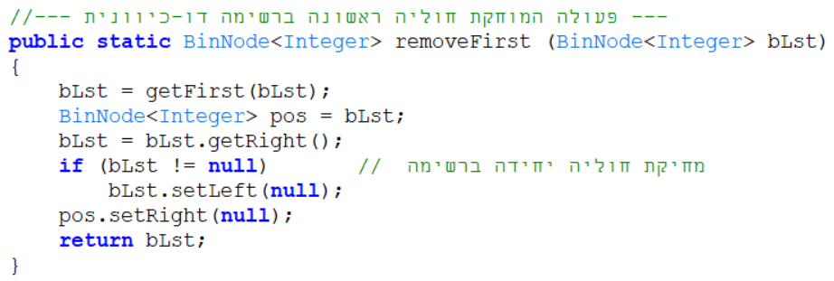
מחיקת חוליה ברשימה דו-כיוונית
מחיקת חוליה ראשונה ברשימה דו-כיוונית
ברשימה דו-כיוונית ההפנייה יכולה להיות לכל חוליה לאו דווקא לחוליה הראשונה
bLst
BinNode <Integer>
BinNode <Integer>
BinNode <Integer>
BinNode <Integer>
left
value
right
left
value
right
left
value
right
left
value
right
4
7
3
5

Slide 40
מחיקת חוליה ברשימה דו-כיוונית
מחיקת חוליה ראשונה ברשימה דו-כיוונית
הפעולה מפעילה את הפעולה getFirst כדי להריץ את ההפניה לחוליה הראשונה
bLst
BinNode <Integer>
BinNode <Integer>
BinNode <Integer>
BinNode <Integer>
left
value
right
left
value
right
left
value
right
left
value
right
4
7
3
5

Slide 41
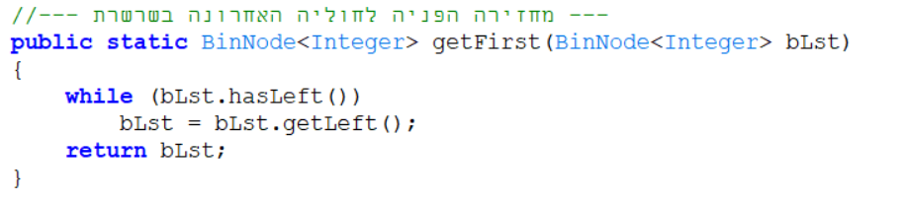
מחיקת חוליה ברשימה דו-כיוונית
הפניה לחוליה ראשונה ברשימה דו-כיוונית
bLst
BinNode <Integer>
BinNode <Integer>
BinNode <Integer>
BinNode <Integer>
left
value
right
left
value
right
left
value
right
left
value
right
4
7
3
5

Slide 42
מחיקת חוליה ברשימה דו-כיוונית
הפניה לחוליה ראשונה ברשימה דו-כיוונית
bLst
BinNode <Integer>
BinNode <Integer>
BinNode <Integer>
BinNode <Integer>
left
value
right
left
value
right
left
value
right
left
value
right
4
7
3
5

Slide 43
מחיקת חוליה ברשימה דו-כיוונית
הפניה לחוליה ראשונה ברשימה דו-כיוונית
bLst
BinNode <Integer>
BinNode <Integer>
BinNode <Integer>
BinNode <Integer>
left
value
right
left
value
right
left
value
right
left
value
right
4
7
3
5

Slide 44
מחיקת חוליה ברשימה דו-כיוונית
הפניה לחוליה ראשונה ברשימה דו-כיוונית
bLst
BinNode <Integer>
BinNode <Integer>
BinNode <Integer>
BinNode <Integer>
left
value
right
left
value
right
left
value
right
left
value
right
4
7
3
5

Slide 45
מחיקת חוליה ברשימה דו-כיוונית
הפניה לחוליה ראשונה ברשימה דו-כיוונית
bLst
BinNode <Integer>
BinNode <Integer>
BinNode <Integer>
BinNode <Integer>
left
value
right
left
value
right
left
value
right
left
value
right
4
7
3
5

Slide 46
מחיקת חוליה ברשימה דו-כיוונית
הפניה לחוליה ראשונה ברשימה דו-כיוונית
bLst
BinNode <Integer>
BinNode <Integer>
BinNode <Integer>
BinNode <Integer>
left
value
right
left
value
right
left
value
right
left
value
right
4
7
3
5

Slide 47
מחיקת חוליה ברשימה דו-כיוונית
מחיקת חוליה ראשונה ברשימה דו-כיוונית
bLst
BinNode <Integer>
BinNode <Integer>
BinNode <Integer>
BinNode <Integer>
left
value
right
left
value
right
left
value
right
left
value
right
4
7
3
5

Slide 48
מחיקת חוליה ברשימה דו-כיוונית
מחיקת חוליה ראשונה ברשימה דו-כיוונית
bLst
BinNode <Integer>
BinNode <Integer>
BinNode <Integer>
BinNode <Integer>
left
value
right
left
value
right
left
value
right
left
value
right
4
7
3
5

Slide 49
מחיקת חוליה ברשימה דו-כיוונית
מחיקת חוליה ראשונה ברשימה דו-כיוונית
pos
bLst
BinNode <Integer>
BinNode <Integer>
BinNode <Integer>
BinNode <Integer>
left
value
right
left
value
right
left
value
right
left
value
right
4
7
3
5

Slide 50
מחיקת חוליה ברשימה דו-כיוונית
מחיקת חוליה ראשונה ברשימה דו-כיוונית
pos
bLst
BinNode <Integer>
BinNode <Integer>
BinNode <Integer>
BinNode <Integer>
left
value
right
left
value
right
left
value
right
left
value
right
4
7
3
5

Slide 51
מחיקת חוליה ברשימה דו-כיוונית
מחיקת חוליה ראשונה ברשימה דו-כיוונית
pos
bLst
BinNode <Integer>
BinNode <Integer>
BinNode <Integer>
BinNode <Integer>
left
value
right
left
value
right
left
value
right
left
value
right
4
7
3
5

Slide 52
מחיקת חוליה ברשימה דו-כיוונית
מחיקת חוליה ראשונה ברשימה דו-כיוונית
pos
bLst
BinNode <Integer>
BinNode <Integer>
BinNode <Integer>
BinNode <Integer>
left
value
right
left
value
right
left
value
right
left
value
right
4
7
3
5

Slide 53
מחיקת חוליה ברשימה דו-כיוונית
מחיקת חוליה ראשונה ברשימה דו-כיוונית
pos
bLst
BinNode <Integer>
BinNode <Integer>
BinNode <Integer>
BinNode <Integer>
left
value
right
left
value
right
left
value
right
left
value
right
4
7
3
5

Slide 54
מחיקה חוליה BinNode מרשימה דו-כיוונית
נבחן מחיקה ב- 4 מקרים :
מחיקת איבר שאינו ראשון או אחרון.
pos מפנה לאיבר הראשון.
pos מפנה לאיבר אחרון.
pos מפנה לאיבר יחיד ברשימה.

Slide 55
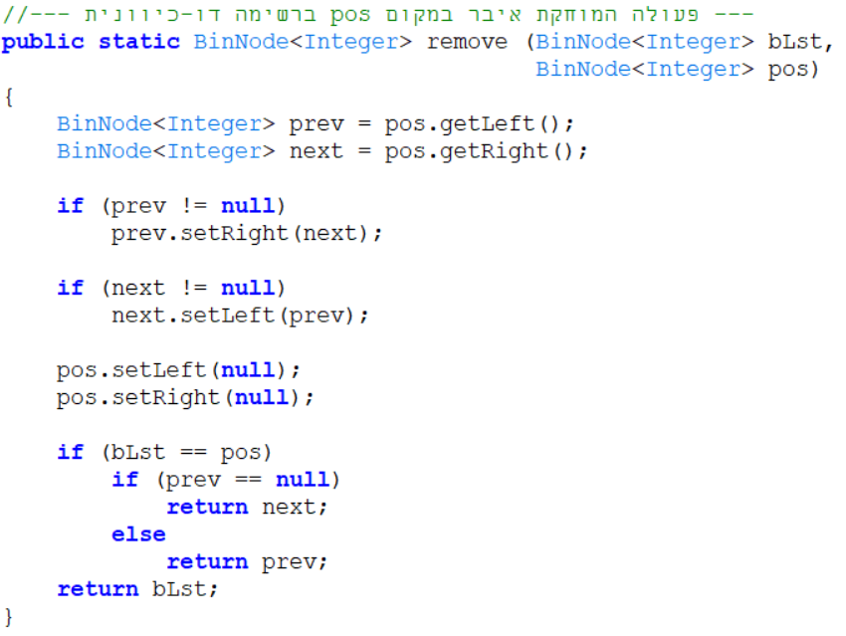
מחיקת חוליה ברשימה דו כיוונית מצביע על החוליה pos
מחיקת איבר שאינו ראשון או אחרון
pos
bLst
BinNode <Integer>
BinNode <Integer>
BinNode <Integer>
BinNode <Integer>
left
value
right
left
value
right
left
value
right
left
value
right
4
7
3
5

Slide 56
מחיקת חוליה ברשימה דו כיוונית
מחיקת איבר שאינו ראשון או אחרון
pos
prev
next
bLst
BinNode <Integer>
BinNode <Integer>
BinNode <Integer>
BinNode <Integer>
left
value
right
left
value
right
left
value
right
left
value
right
4
7
3
5

Slide 57
מחיקת חוליה ברשימה דו כיוונית
מחיקת איבר שאינו ראשון או אחרון
pos
prev
next
bLst
BinNode <Integer>
BinNode <Integer>
BinNode <Integer>
BinNode <Integer>
left
value
right
left
value
right
left
value
right
left
value
right
4
7
3
5

Slide 58
מחיקת חוליה ברשימה דו כיוונית
מחיקת איבר שאינו ראשון או אחרון
pos
prev
next
bLst
BinNode <Integer>
BinNode <Integer>
BinNode <Integer>
BinNode <Integer>
left
value
right
left
value
right
left
value
right
left
value
right
4
7
3
5

Slide 59
מחיקת חוליה ברשימה דו כיוונית
מחיקת איבר שאינו ראשון או אחרון
pos
prev
next
bLst
BinNode <Integer>
BinNode <Integer>
BinNode <Integer>
BinNode <Integer>
left
value
right
left
value
right
left
value
right
left
value
right
4
7
3
5

Slide 60
מחיקת חוליה ברשימה דו כיוונית
מחיקת איבר שאינו ראשון או אחרון
pos
prev
next
bLst
BinNode <Integer>
BinNode <Integer>
BinNode <Integer>
BinNode <Integer>
left
value
right
left
value
right
left
value
right
left
value
right
4
7
3
5

Slide 61
מחיקת חוליה ברשימה דו כיוונית
מחיקת איבר שאינו ראשון או אחרון
bLst
BinNode <Integer>
BinNode <Integer>
BinNode <Integer>
left
value
right
left
value
right
left
value
right
4
3
5

Slide 62
מחיקת חוליה ברשימה דו כיוונית
מחיקת איבר ראשון
pos
bLst
BinNode <Integer>
BinNode <Integer>
BinNode <Integer>
BinNode <Integer>
left
value
right
left
value
right
left
value
right
left
value
right
4
7
3
5

Slide 63
מחיקת חוליה ברשימה דו כיוונית
מחיקת איבר ראשון
pos
bLst
next
prev
BinNode <Integer>
BinNode <Integer>
BinNode <Integer>
BinNode <Integer>
left
value
right
left
value
right
left
value
right
left
value
right
4
7
3
5

Slide 64
מחיקת חוליה ברשימה דו כיוונית
מחיקת איבר ראשון
pos
bLst
next
prev
BinNode <Integer>
BinNode <Integer>
BinNode <Integer>
BinNode <Integer>
left
value
right
left
value
right
left
value
right
left
value
right
4
7
3
5

Slide 65
מחיקת חוליה ברשימה דו כיוונית
מחיקת איבר ראשון
pos
next
bLst
prev
BinNode <Integer>
BinNode <Integer>
BinNode <Integer>
BinNode <Integer>
left
value
right
left
value
right
left
value
right
left
value
right
4
7
3
5

Slide 66
מחיקת חוליה ברשימה דו כיוונית
מחיקת איבר ראשון
pos
next
bLst
prev
BinNode <Integer>
BinNode <Integer>
BinNode <Integer>
BinNode <Integer>
left
value
right
left
value
right
left
value
right
left
value
right
4
7
3
5

Slide 67
מחיקת חוליה ברשימה דו כיוונית
מחיקת איבר ראשון
pos
next
bLst
prev
BinNode <Integer>
BinNode <Integer>
BinNode <Integer>
BinNode <Integer>
left
value
right
left
value
right
left
value
right
left
value
right
4
7
3
5

Slide 68
מחיקת חוליה ברשימה דו כיוונית
מחיקת איבר אחרון
pos
bLst
BinNode <Integer>
BinNode <Integer>
BinNode <Integer>
BinNode <Integer>
left
value
right
left
value
right
left
value
right
left
value
right
4
7
3
5

Slide 69
מחיקת חוליה ברשימה דו כיוונית
מחיקת איבר אחרון
pos
next
bLst
prev
BinNode <Integer>
BinNode <Integer>
BinNode <Integer>
BinNode <Integer>
left
value
right
left
value
right
left
value
right
left
value
right
4
7
3
5

Slide 70
מחיקת חוליה ברשימה דו כיוונית
מחיקת איבר אחרון
pos
next
bLst
prev
BinNode <Integer>
BinNode <Integer>
BinNode <Integer>
BinNode <Integer>
left
value
right
left
value
right
left
value
right
left
value
right
4
7
3
5

Slide 71
מחיקת חוליה ברשימה דו כיוונית
מחיקת איבר אחרון
pos
next
bLst
prev
BinNode <Integer>
BinNode <Integer>
BinNode <Integer>
BinNode <Integer>
left
value
right
left
value
right
left
value
right
left
value
right
4
7
3
5

Slide 72
מחיקת חוליה ברשימה דו כיוונית
מחיקת איבר אחרון
pos
next
bLst
prev
BinNode <Integer>
BinNode <Integer>
BinNode <Integer>
BinNode <Integer>
left
value
right
left
value
right
left
value
right
left
value
right
4
7
3
5

Slide 73
מחיקת חוליה ברשימה דו כיוונית
מחיקת איבר אחרון
pos
next
bLst
prev
BinNode <Integer>
BinNode <Integer>
BinNode <Integer>
BinNode <Integer>
left
value
right
left
value
right
left
value
right
left
value
right
4
7
3
5

Slide 74
מחיקת חוליה ברשימה דו כיוונית
מחיקת איבר יחיד ברשימה
pos
bLst
BinNode <Integer>
left
value
right
7

Slide 75
מחיקת חוליה ברשימה דו כיוונית
מחיקת איבר יחיד ברשימה
pos
bLst
next
prev
BinNode <Integer>
left
value
right
7

Slide 76
מחיקת חוליה ברשימה דו כיוונית
מחיקת איבר יחיד ברשימה
pos
bLst
next
prev
BinNode <Integer>
left
value
right
7

Slide 77
מחיקת חוליה ברשימה דו כיוונית
מחיקת איבר יחיד ברשימה
pos
bLst
next
prev
BinNode <Integer>
left
value
right
7

Slide 78
מחיקת חוליה ברשימה דו כיוונית
מחיקת איבר יחיד ברשימה
pos
bLst
next
prev
BinNode <Integer>
left
value
right
7

Slide 79
מחיקת חוליה ברשימה דו כיוונית
מחיקת איבר יחיד ברשימה
יוחזר ערך null
pos
bLst
next
prev
BinNode <Integer>
left
value
right
7

Slide 80
תרגילים
כתוב פעולה חיצונית המדפיסה רשימה דו כיוונית.
כתוב פעולה חיצונית המדפיסה רשימה דו כיוונית בצורה הפוכה .
כתוב פעולה בוליאנית המקבלת רשימה של תווים ומחזירה אמת אם איברי הרשימה מהווים פולינדרום אחרת החזר שקר

Slide 81
הפעולה getlast()
מחזירה הפניה לחוליה האחרונה ברשימה
Public static BinNode<char> getLast (BinNode<char> blist)
{
if (Blist !=null)
{
BinNode<char> pos=blist;
while (pos.getRight() !=null)
pos= pos.getRight() ;
return true;
}
return null;
}

Slide 82
הדפסת רשימה
Public static void printList (BinNode<char> list)
{
If (list != null)
{
list=getFirst(list);
while (list.getRight() !=null)
{
system.println(list.getValue());
list= list.getRight() ;
}
}
}

Slide 83
הדפסת רשימה בצורה הפוכה
Public static void PrintOpositList (BinNode<char> list)
{
if (list !=null)
{
list=getLast(list);
while (list.getLeft() !=null)
{
system.println(list.getValue());
list= list.getLeft() ;
}
}

Slide 84
אלגוריתם לבדיקה אם רשימה דו כיוונית של תווים פולינדרום
Public static boolean polindrom (BinNode<char> list)
{
BinNode<char> p1=getFirst(list);
BinNode<char> p2=getLast(list);
while (p2.getLeft() !=p1 || p1!=p2)
{
if (p1.getValue() !=p2.GetValue())
return false;
p1=p1.getRight();
p2=p2.getLeft();
}
return true;
}

Slide 85
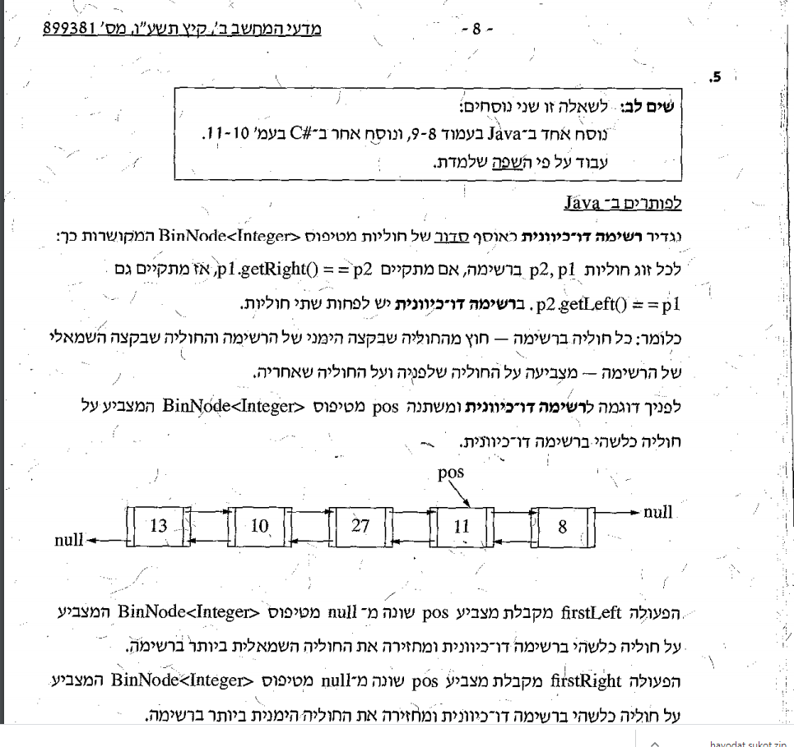
שאלת בגרות

Slide 86
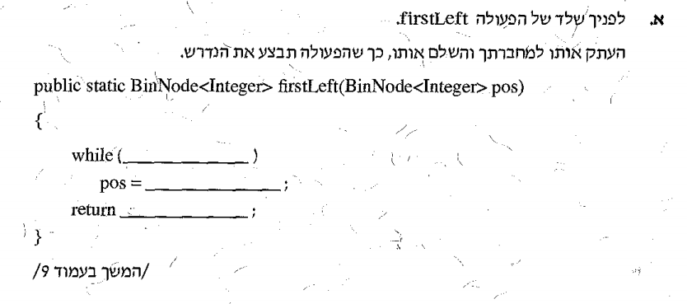
שאלת בגרות
pos.getLeft() != null

Slide 87
שאלת בגרות
pos.getLeft() != null
pos.getLeft()

Slide 88
שאלת בגרות
pos.getLeft() != null
pos.getLeft()
pos

Slide 89
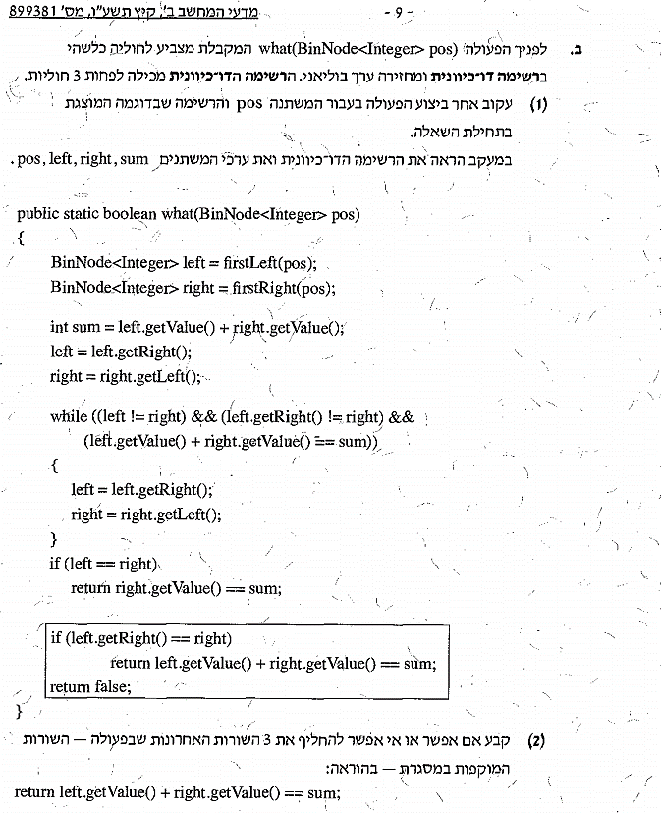
שאלת בגרות

Slide 90
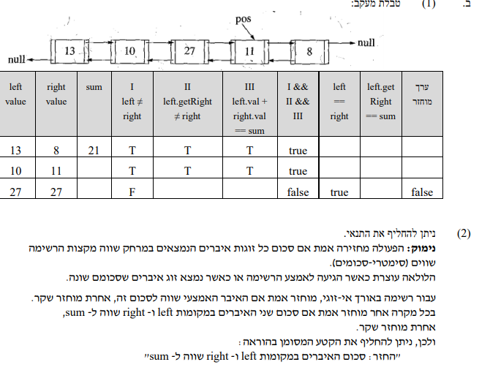
שאלת בגרות
הפתרון נלקח מהאתר של הילה קדמן

Slide 91
תודה על ההקשבה!

Slide 92

שימוש ביצירות מוגנות בזכויות יוצרים ואיתור בעלי זכויות
השימוש ביצירות במהלך שידור זה נעשה לפי סעיף 27א לחוק זכות יוצרים, תשס"ח-2007. אם הינך בעל הזכויות באחת היצירות, באפשרותך לבקש מאיתנו לחדול מהשימוש ביצירה, זאת באמצעות פנייה לדוא"ל rights@education.gov.il

